Slide 1
일본의 연중행사와 축제
일본어일본학과
박현욱

Slide 2
목차
1 일본의 연중행사
2 일본의 축제 유래
3 일본의 3대 축제
4 영상자료

Slide 3
일본의 연도별 연중행사

Slide 4
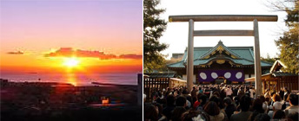
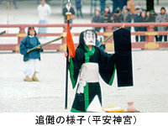
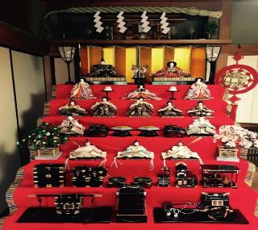
- 일본의 연중행사
1월
2월
3월
오쇼가츠 (お正月)
세츠분(節分)
히나마츠리(ひな祭り)

Slide 5
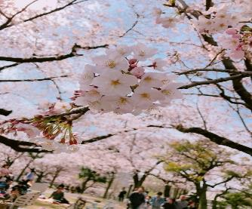
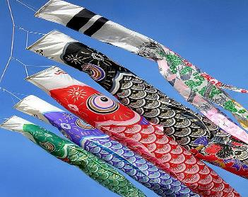
- 일본의 연중행사
4월
6월
4월
5월
하나미(お花見)
단오절(端午の節句)
아버지날(ちちのひ)

Slide 6
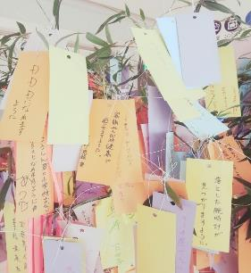
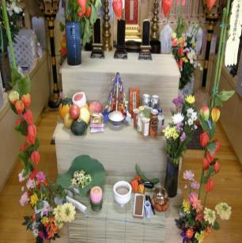
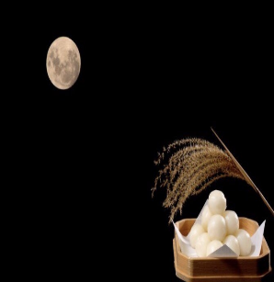
- 일본의 연중행사
7월
8월
9월
타나바타(七夕)
오봉(お盆)
오츠키미(お月見)

Slide 7
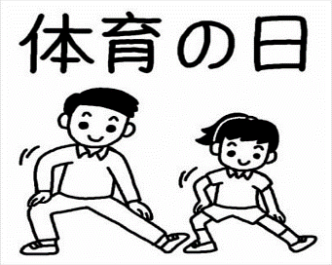
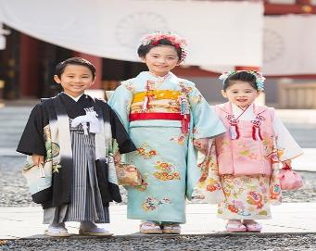
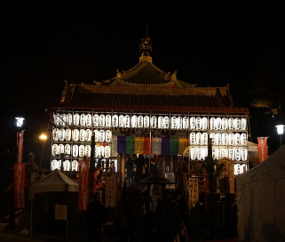
- 일본의 연중행사
10월
11월
12월
체육의 날
시치고산(七五三)
오오미소카(大晦日）

Slide 8
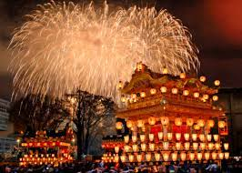
- 일본축제

Slide 9
일본 축제의 유래
종교적인 목적으로 치르던 행사의 일부
문화적으로 일반화되어 축하하는 내용의 사회행사로 변형
사계절에 따른마츠리 행사를 볼수 있다

Slide 10
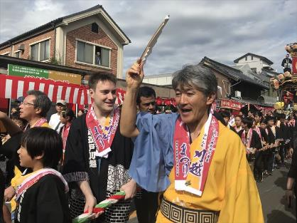
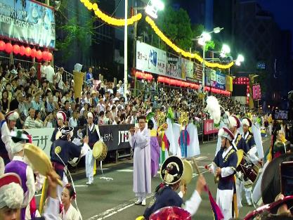
- 일본 축제의 기능
일본 축제의 상업적 기능
마츠리는 일본의 국제적인 관광 상품이 되었다
일본 축제의 사회적 기능
주민간의 협동의식을 고양시키는 일본다운 행사

Slide 11
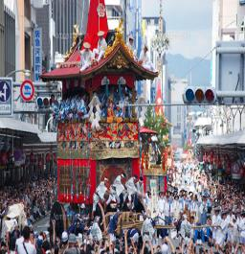
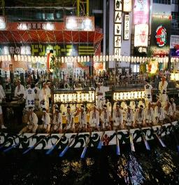
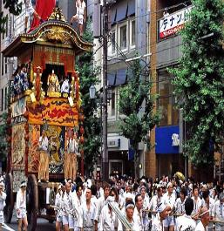
- 일본 대표 3대 축제
도쿄
칸다 마츠리
오사카
텐진 마츠리
교토
기온 마츠리

Slide 12
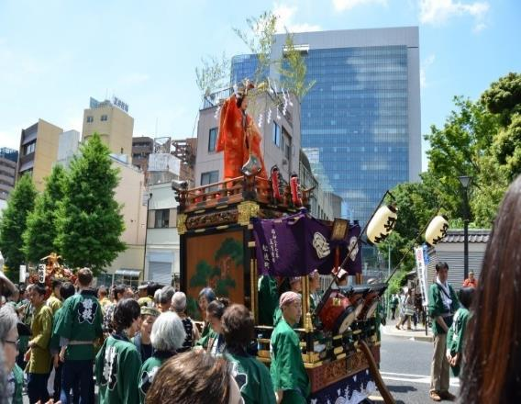
- 도쿄 칸다 마츠리
칸다 지역에서 매년 5월 15일경에 열리는 민속축제
3백여 명의 사람들이 '미코시’라는 가마를 도쿄 중심부지역을 가로질러 행진하는 의식

Slide 13
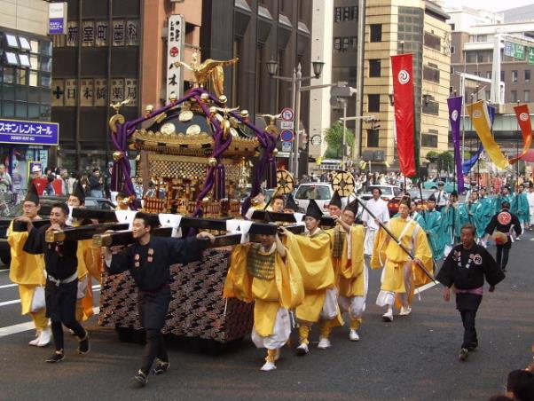
- 칸다 마츠리의 유래
에도 시대에 벌어진 세키가하라 전투의 승리를 기념하기 위해 열린 축제에서 유래

Slide 14
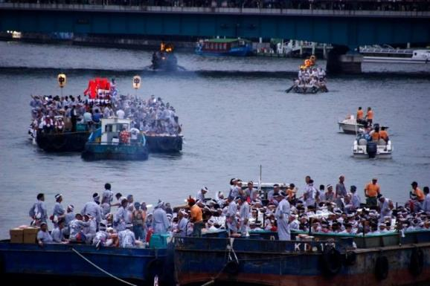
- 오사카 텐진 마츠리
매년 7월 24~25일에서 열리며 오사카를 대표하는 마츠리
일본 각지의 덴만구에서 개최되는 마츠리

Slide 15
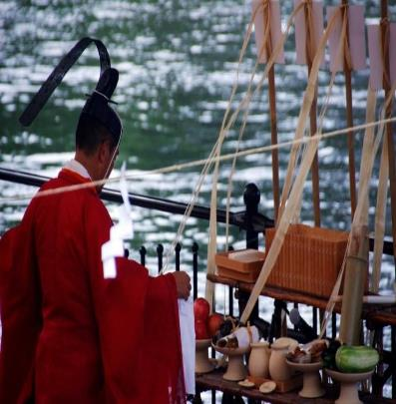
- 텐진 마츠리의 유래
학문의 신 스와가라 미치자네의 혼을 달래기 시작한 의식이 텐진 마츠리의 시작
신의 아이가 오카와 강에 나무로 만든 창을 떠내려 보내는 장면을 재현

Slide 16
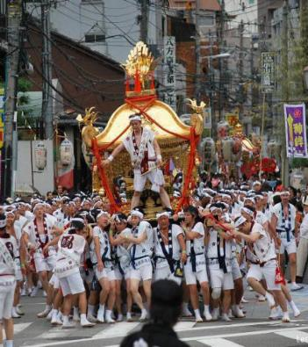
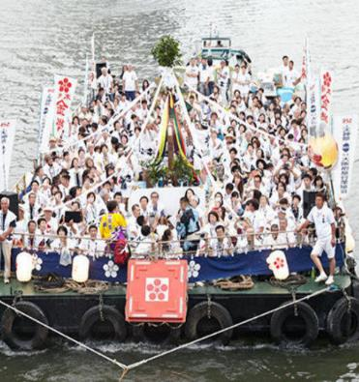
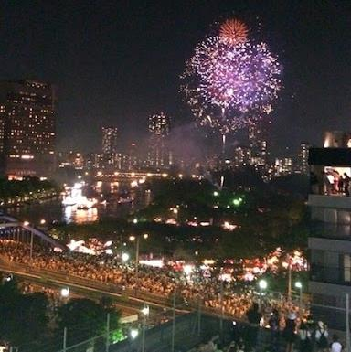
- 텐진 마츠리의 순서
신령을 배에 태워 승선장까지 미코시를 운반하는 리쿠토교
신령을 배에 태워 이동하는 후나토교
불꽃놀이인 하나비

Slide 17
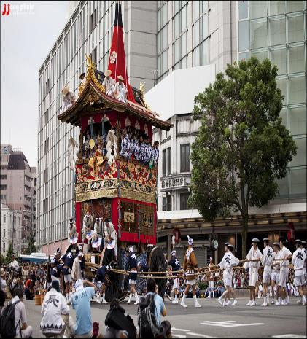
-교토 기온 마츠리
매년 7월 한달간 열리는 축제
일본의 무형민속문화재

Slide 18
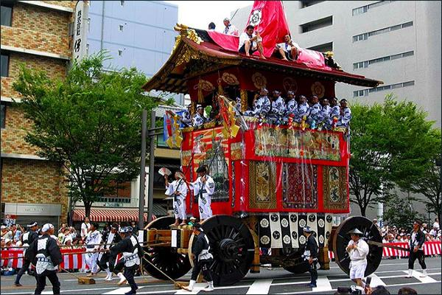
- 기온 마츠리의 유래
전염병이 확산 되지 않도록 신에게 기도하는 의례에서 생겨남

Slide 19
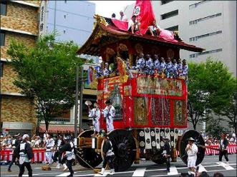
영상자료
칸다 마츠리
텐진 마츠리
기온 마츠리

Slide 20
감사합니다~!!

